Slide 1

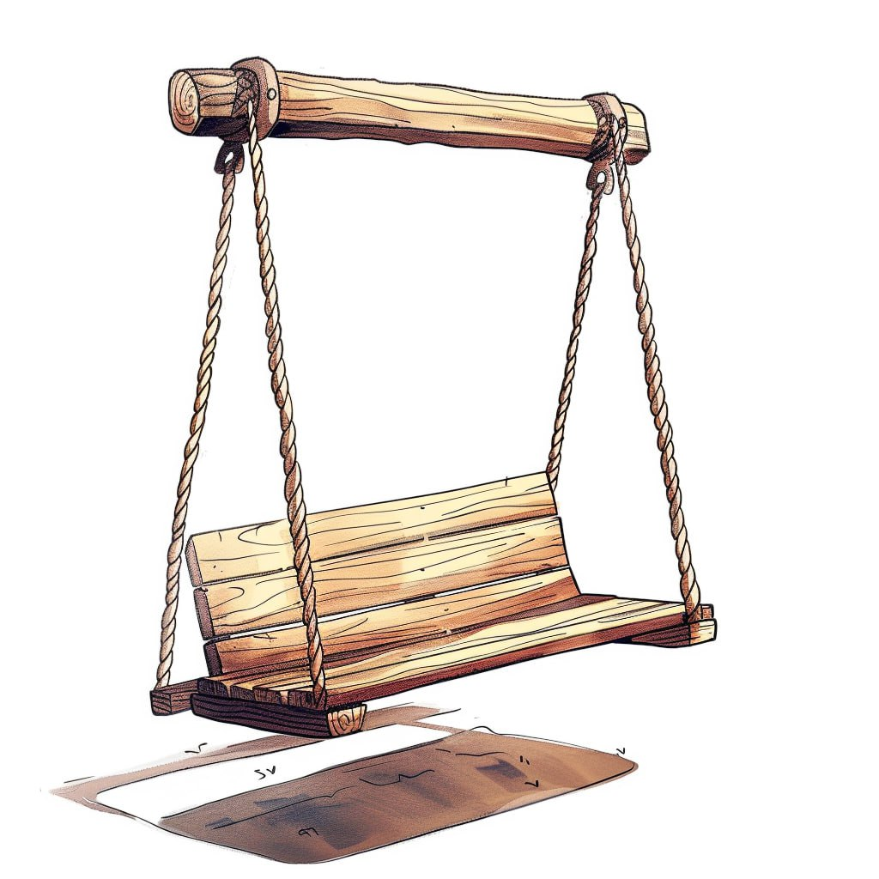
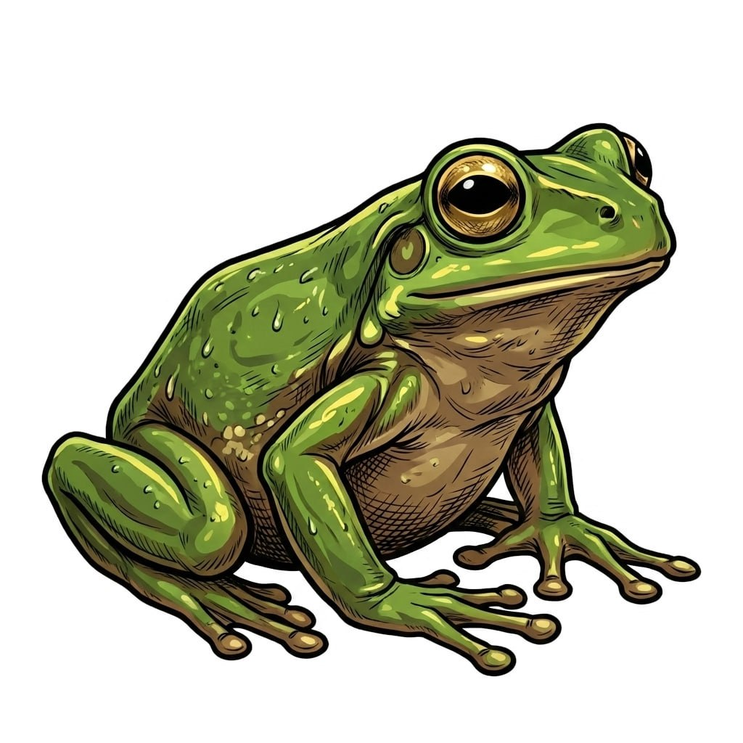
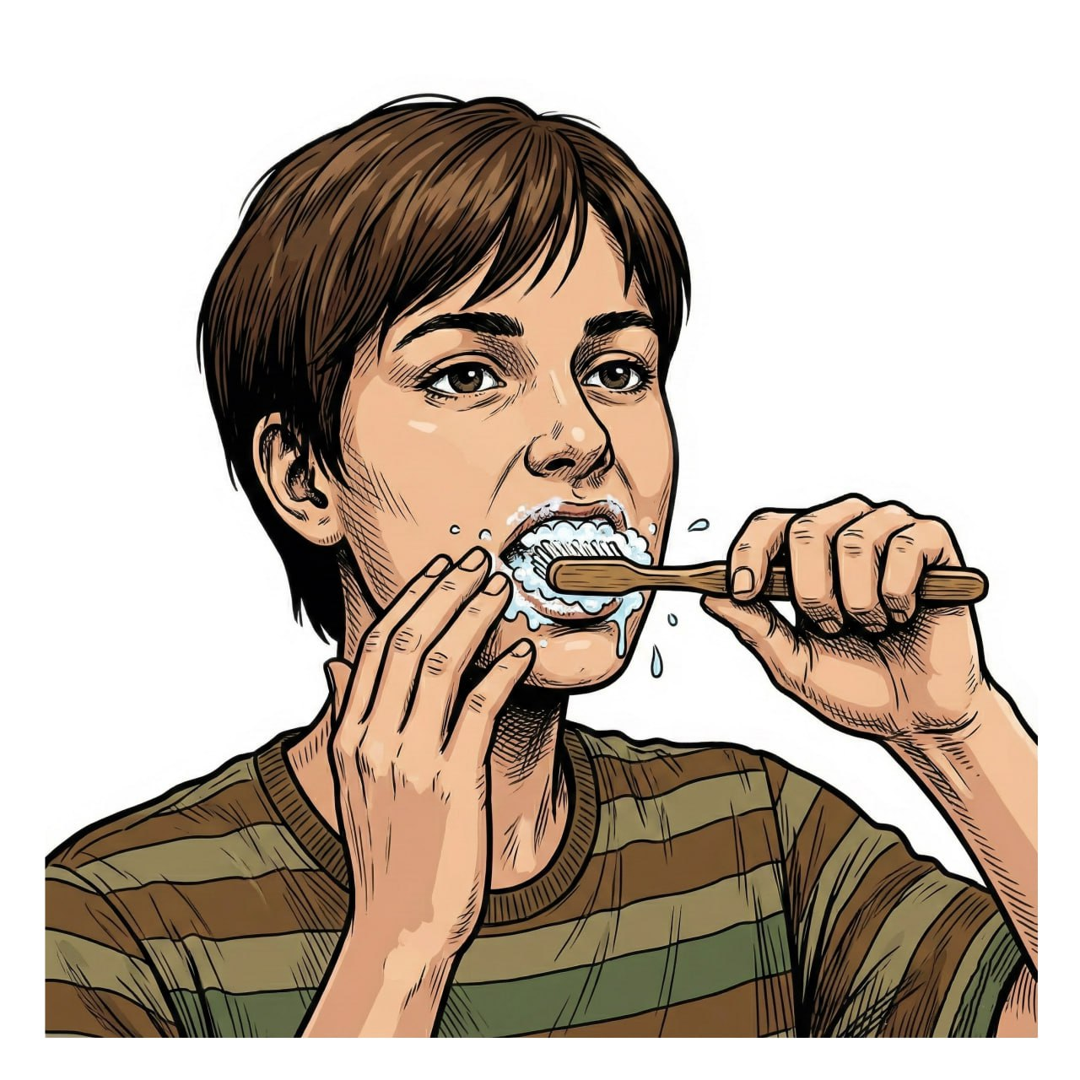
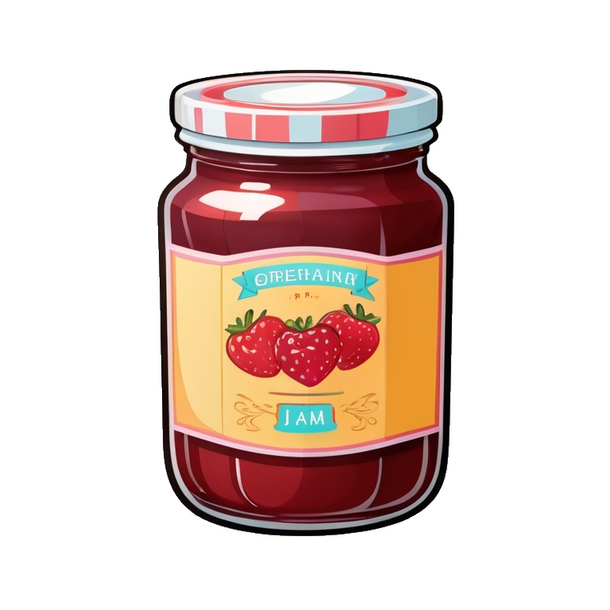
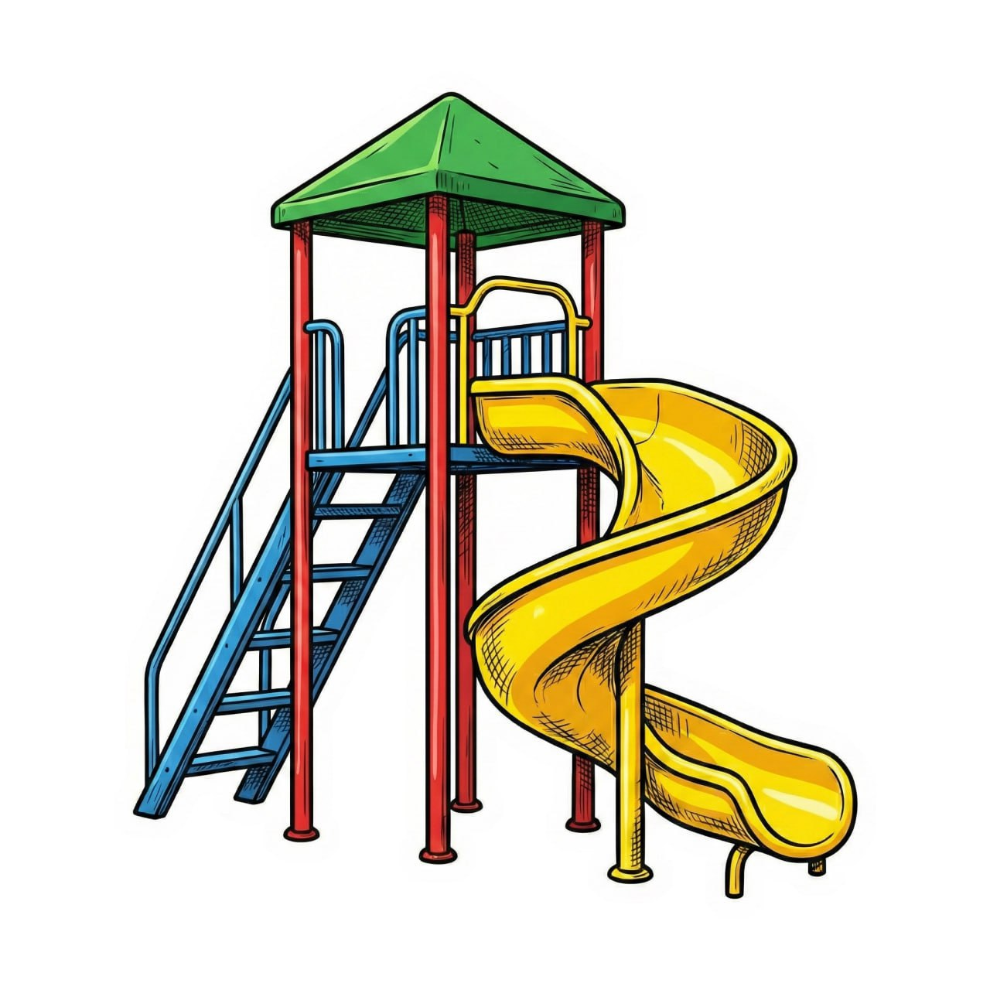
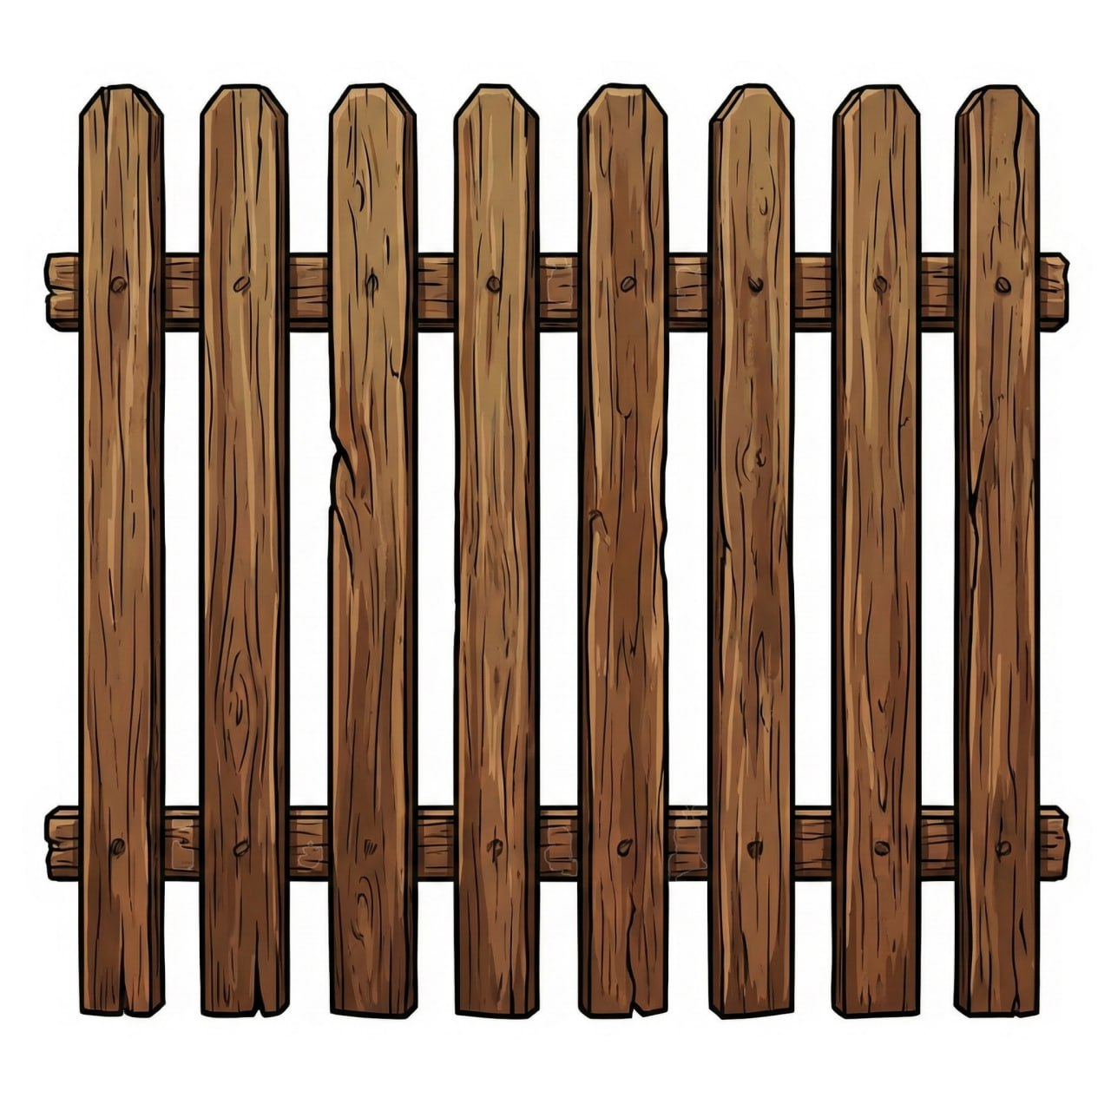
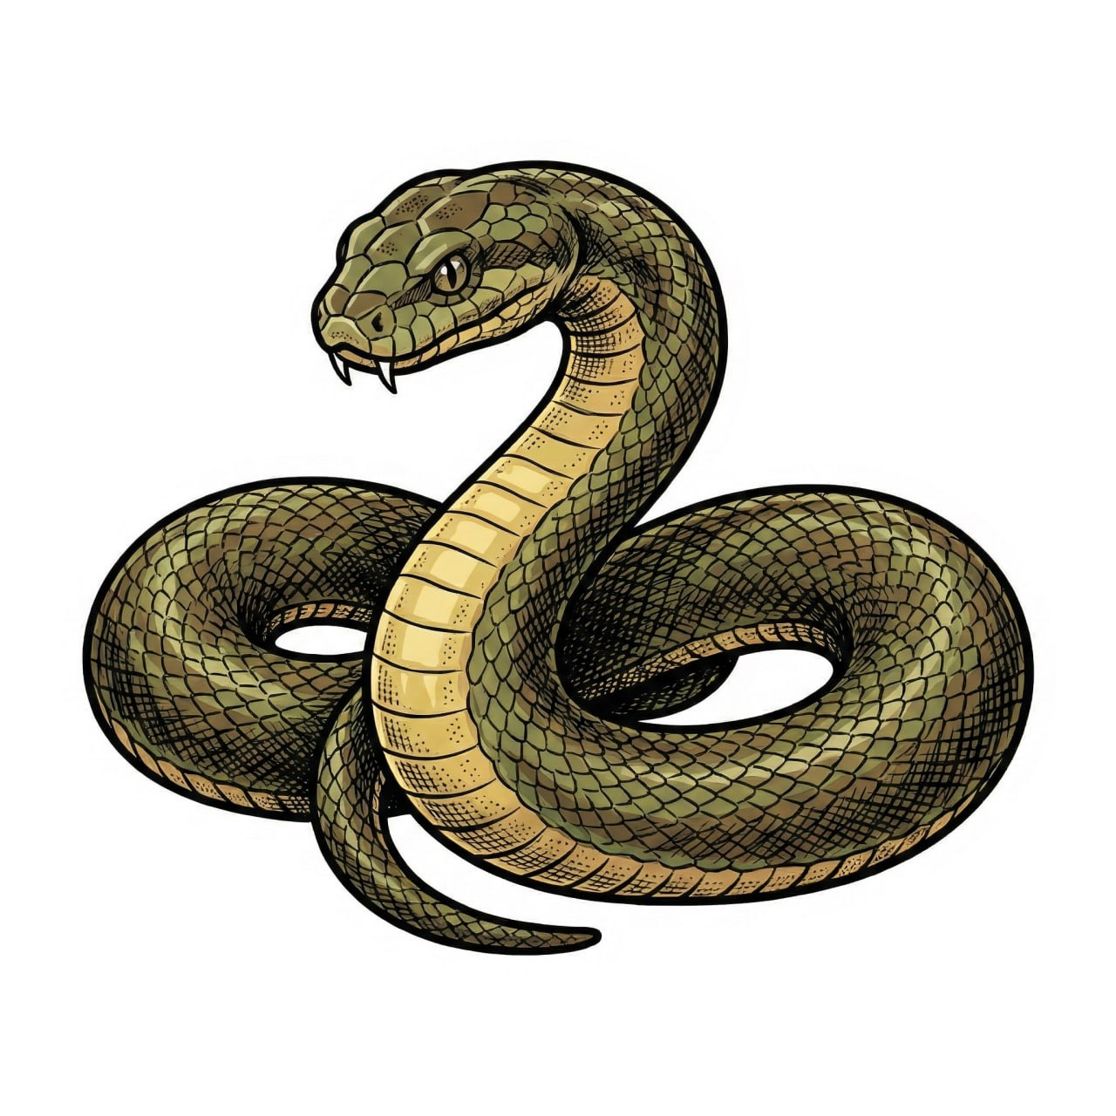
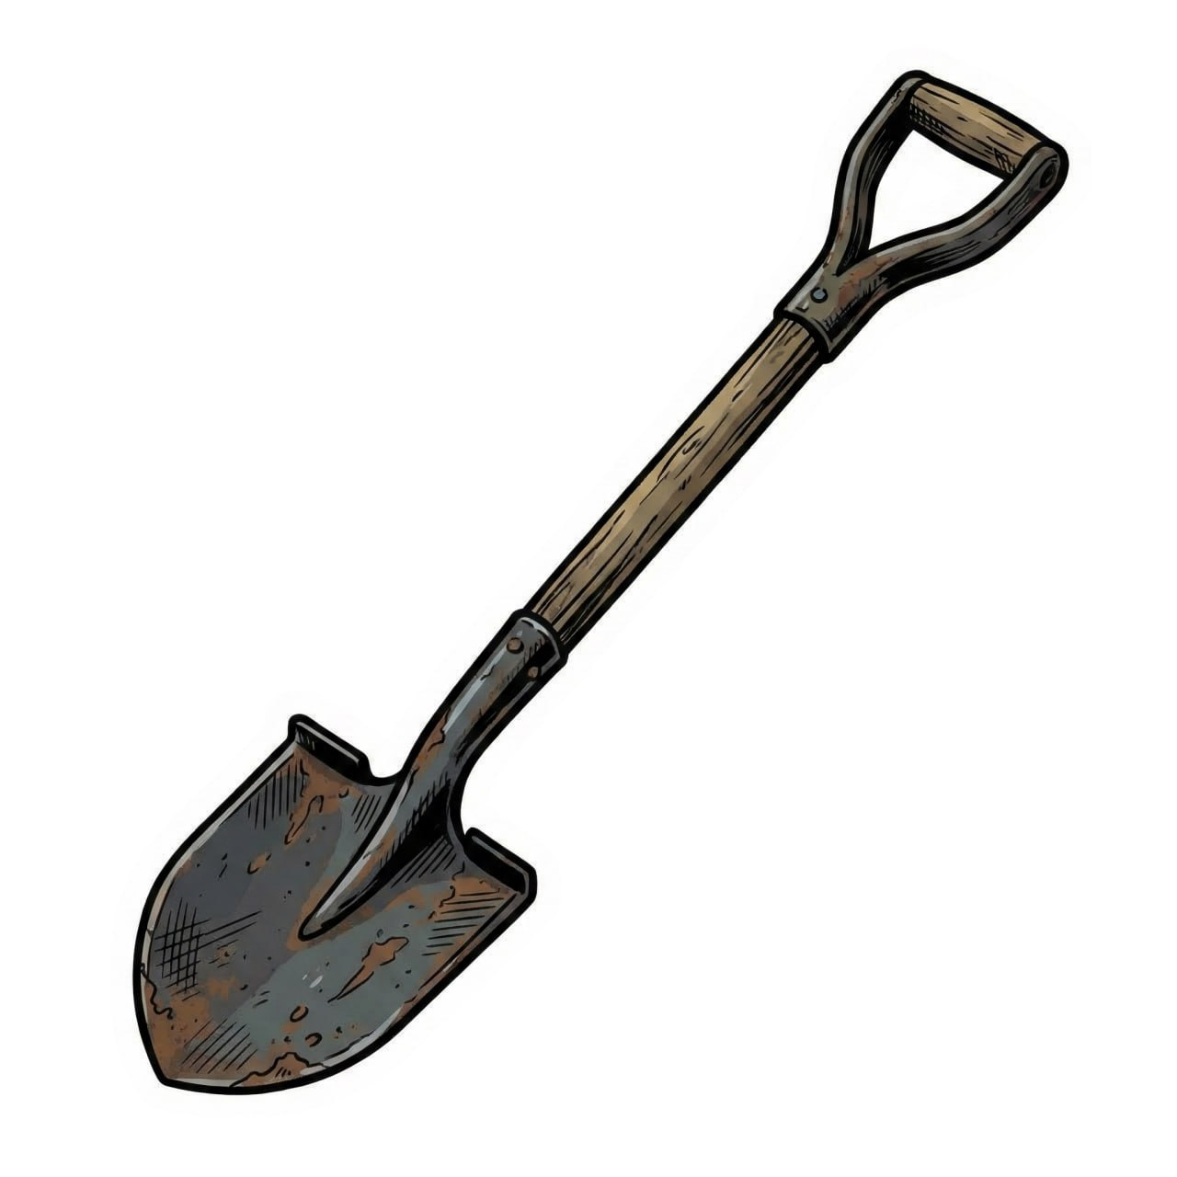
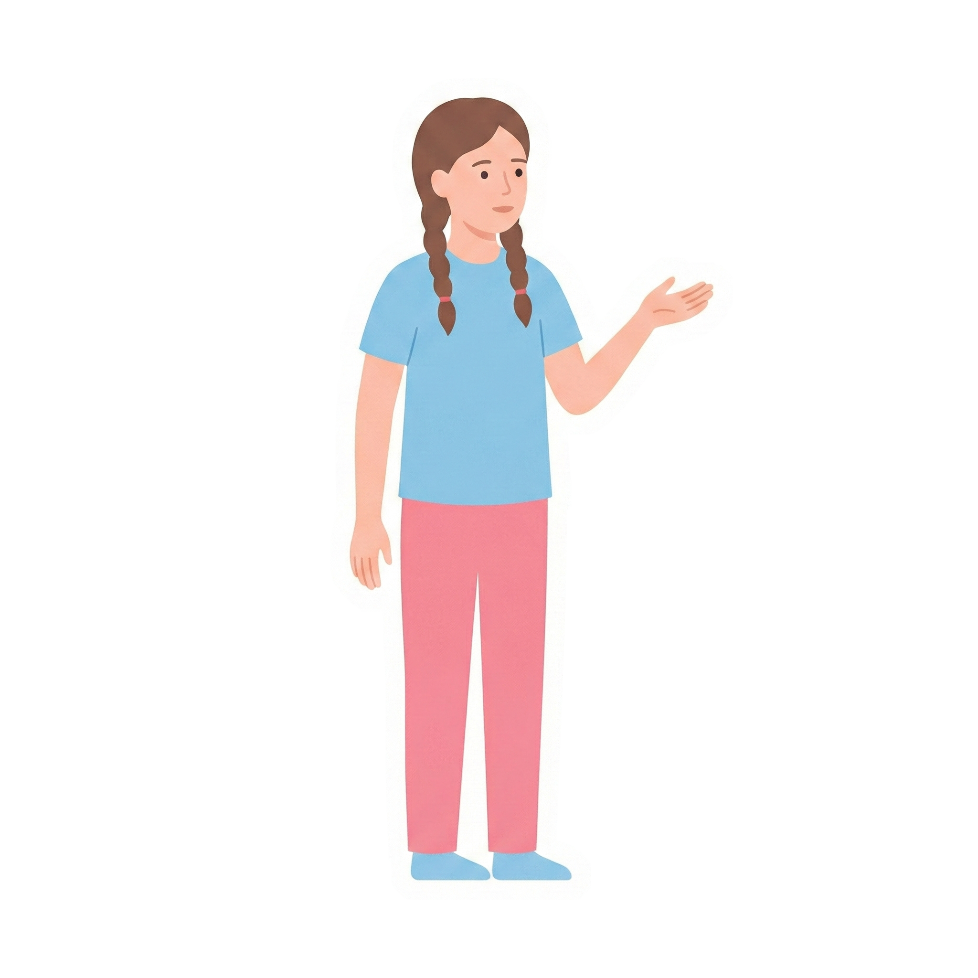
Лопата
Улыбнуться, приоткрыть рот, положить широкий расслабленный язык на нижнюю губу.Удерживать его в таком положении под счет от 1 до 5–10 секунд.Следить, чтобы кончик языка не дрожал, а боковые края касались уголков рта.
Змея
Рот широко открыть. Язык сильно высунуть вперед, напрячь, сделать узким. Узкий язык максимально высунуть вперед и спрятать в глубь рта. Двигать языком вперёд – назад в медленном темпе 10-15 раз.
Лягушка
Рот приоткрыт, губы максимально растянуты, спрятаны зубы, и удерживаются в таком положении 10-15 секунд
Горка
Рот открыть. Боковые края языка прижать к верхним коренным зубам. Кончиком языка притронуться к нижним передним зубам. Удерживать в таком положении 15 секунд
Заборчик
Зубы сомкнуты (верхние стоят на нижних). Губы растянуты в широкой улыбке, обнажая верхние и нижние зубы
Качеля
Высунуть узкий язык. Тянуться языком поочередно сначала к носу, потом к подбородку. Рот при этом не закрывать. Упражнение проводится под счет 10-15 раз.
Вкусное варенье
Слегка приоткрыть рот и широким передним краем языка облизать верхнюю губу, делая движение языком сверху вниз. Повторить до 15 секунд.
Чистим зубы
Растянуть губы в улыбке, немного открыть рот и водить языком по нижним и верхним зубам, имитируя движения их чистки

